Slide 1
YÖKAK
KALİTE GÜVENCE SİSTEMİ VE
KURUMSAL DIŞ DEĞERLENDİRME VE AKREDİTASYON ÖLÇÜTLERİ (KDDA) - (Sürüm 3.2.1)
EĞİTİM VE ÖĞRETİM ALANI
T.C.
TRABZON ÜNİVERSİTESİ
KALİTE KOORDİNATÖRLÜĞÜ
08 EKİM 2025

Slide 2
Kurumsal Dış Değerlendirme ve Akreditasyon Ölçütleri
(S. 3.2.1)
4 Ana Başlık, 14 Ölçüt Ve 46 Alt Ölçüt
A. Liderlik, Yönetişim ve Kalite |  | B. Eğitim ve Öğretim
A.1. Liderlik ve Kalite A.2. Misyon ve Stratejik Amaçlar A.3. Yönetim Sistemleri A.4. Paydaş Katılımı A.5. Uluslararasılaşma |  | B.1. Program Tasarımı, Değerlendirimesi ve Güncellenmesi B.2. Programların Yürütülmesi B.3. Öğrenme Kaynakları ve Akademik Destek Hizmetleri B.4. Öğretim Kadrosu
C. Araştırma ve Geliştirme |  | D. Toplumsal Katkı
C.1. Araştırma Süreçlerinin Yönetimi ve Araştırma Kaynakları C.2. Araştırma Yetkinliği, İş Birlikleri ve Destekler C.3. Araştırma Performansı |  | D.1. Toplumsal Katkı Süreçlerinin Yönetimi ve Toplumsal Katkı Kaynakları D.2. Toplumsal Katkı Performansı

Slide 3




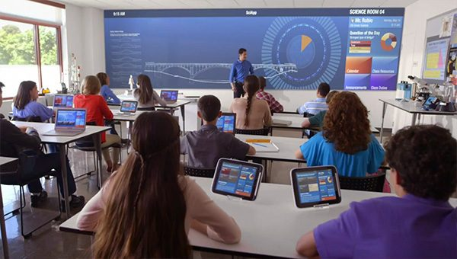
B. EĞİTİM VE ÖĞRETİM

Slide 4
B. EĞİTİM VE ÖĞRETİM
ÖLÇÜT | TANIM
B.1 Program Tasarımı, Değerlendirmesi ve Güncellenmesi | Birim, öğretim programlarını Türkiye Yükseköğretim Yeterlilikleri Çerçevesi ile uyumlu; öğretim amaçlarına ve öğrenme çıktılarına uygun olarak tasarlamalı, öğrencilerin ve toplumun ihtiyaçlarına cevap verdiğinden emin olmak için periyodik olarak değerlendirmeli ve güncellemelidir.
B.2 Programların Yürütülmesi (Öğrenci Merkezli Öğrenme Öğretme ve Değerlendirme) | Birim, hedeflediği nitelikli mezun yeterliliklerine ulaşmak amacıyla öğrenci merkezli ve yetkinlik temelli öğretim, ölçme ve değerlendirme yöntemlerini uygulamalıdır. Birim, öğrenci kabulleri, diploma, derece ve diğer yeterliliklerin tanınması ve sertifikalandırılmasına yönelik açık kriterler belirlemeli; önceden tanımlanmış ve ilan edilmiş kuralları tutarlı şekilde uygulamalıdır.
B.3 Öğrenme Kaynakları ve Akademik Destek Hizmetleri | Birim, hedeflediği nitelikli mezun yeterliliklerine ulaşmak ve eğitim- öğretim faaliyetlerini yürütmek için uygun altyapıya, kaynaklara ve ortamlara sahip olmalı ve öğrenme olanaklarının tüm öğrenciler için yeterli ve erişilebilir olmasını güvence altına almalıdır. Birim öğrencilerin akademik gelişimi ve kariyer planlamasına yönelik destek hizmetleri sağlamalıdır.
B.4 Öğretim Kadrosu | Birim, öğretim elemanlarının işe alınması, atanması, yükseltilmesi ve ders görevlendirmesi ile ilgili tüm süreçlerde adil ve açık olmalıdır. Hedeflenen nitelikli mezun yeterliliklerine ulaşmak amacıyla, öğretim elemanlarının eğitim-öğretim yetkinliklerini sürekli geliştirmek için olanaklar sunmalıdır.

Slide 5
B. EĞİTİM VE ÖĞRETİM
ÖLÇÜT B.1 Program Tasarımı, Değerlendirmesi ve Güncellenmesi |  | ÖLÇÜT B.2 Programların Yürütülmesi (Öğrenci Merkezli Öğrenme Öğretme ve Değerlendirme)
ALT ÖLÇÜTLER B.1.1. Programların tasarımı ve onayı B.1.2. Programın ders dağılım dengesi B.1.3. Ders kazanımlarının program çıktılarıyla uyumu B.1.4. Öğrenci iş yüküne dayalı ders tasarımı B.1.5. Programların izlenmesi ve güncellenmesi B.1.6. Eğitim ve öğretim süreçlerinin yönetimi |  | ALT ÖLÇÜTLER B.2.1. Öğretim yöntem ve teknikleri B.2.2. Ölçme ve değerlendirme B.2.3. Öğrenci kabulü, önceki öğrenmenin tanınması ve kredilendirilmesi* B.2.4. Yeterliliklerin sertifikalandırılması ve diploma
ÖLÇÜT B.3 Öğrenme Kaynakları ve Akademik Destek Hizmetleri |  | ÖLÇÜT B.4 Öğretim Kadrosu
ALT ÖLÇÜTLER B.3.1. Öğrenme ortam ve kaynakları B.3.2. Akademik destek hizmetleri B.3.3. Tesis ve altyapılar B.3.4. Dezavantajlı gruplar B.3.5. Sosyal, kültürel, sportif faaliyetler |  | ALT ÖLÇÜTLER B.4.1. Atama, yükseltme ve görevlendirme kriterleri B.4.2. Öğretim yetkinlikleri ve gelişimi B.4.3. Eğitim faaliyetlerine yönelik teşvik ve ödüllendirme

Slide 6
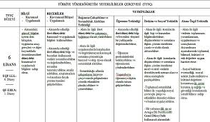
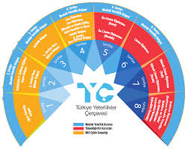

B.1 Program Tasarımı, Değerlendirmesi ve Güncellenmesi
Birim, öğretim programlarını Türkiye Yükseköğretim Yeterlilikleri Çerçevesi ile uyumlu;
  öğretim amaçlarına ve öğrenme çıktılarına uygun olarak tasarlamalı,
  öğrencilerin ve toplumun ihtiyaçlarına cevap verdiğinden emin olmak için periyodik olarak değerlendirmeli ve güncellemelidir.

Slide 7
B.1. Program Tasarımı, Değerlendirmesi ve Güncellenmesi /
B.1.1. Programların tasarımı ve onayı
Programların amaçları ve öğrenme çıktıları (kazanımları) oluşturulmuş, TYYÇ ile uyumu belirtilmiş, kamuoyuna ilan edilmiştir.
Program yeterlilikleri belirlenirken kurumun/birimin misyon vizyonu göz önünde bulundurulmuştur.
Ders bilgi paketleri varsa ulusal çekirdek programı, varsa ölçütler (örneğin akreditasyon ölçütleri vb.) dikkate alınarak hazırlanmıştır.

Slide 8
B.1. Program Tasarımı, Değerlendirmesi ve Güncellenmesi /
B.1.1. Programların tasarımı ve onayı
Kazanımların ifade şekli öngörülen bilişsel, duyuşsal ve devinimsel seviyeyi açıkça belirtmektedir.
Program çıktılarının gerçekleştiğinin nasıl izleneceğine dair planlama yapılmıştır, özellikle birimin ortak çıktıların irdelenme yöntem ve süreci ayrıntılı belirtilmektedir.
Öğrenme çıktılarının ve gerekli öğretim süreçlerinin yapılandırılmasında bölüm bazında ilke ve kurallar bulunmaktadır.

Slide 9
B.1. Program Tasarımı, Değerlendirmesi ve Güncellenmesi /
B.1.1. Programların tasarımı ve onayı
Program düzeyinde yeterliliklerin hangi eylemlerle kazandırılabileceği (yeterlilik-ders-öğretim yöntemi matrisleri) belirlenmiştir.
Alan farklılıklarına göre yeterliliklerin hangi eğitim türlerinde (örgün, karma, uzaktan) kazandırılabileceği tanımlıdır.
Programların tasarımında fiziksel ve teknolojik olanaklar dikkate alınmaktadır (erişim, sosyal mesafe vb.).

Slide 10
B.1. Program Tasarımı, Değerlendirmesi ve Güncellenmesi /
B.1.1. Programların tasarımı ve onayı
ÖRNEK KANITLAR
Program tasarımı ve onayı için kullanılan tanımlı süreçler (Eğitim politikasıyla uyumu, el kitabı, kılavuz, usul ve esas vb.),
Program tasarımı, güncellemesi ve/veya ders önerisi veya güncellemesine ilişkin tanımlı süreçler (kurum/birim mevzuatı, ilgili kurul komisyon kararları, iş akışları, prosedürler, vb.),
Program tasarımı ve onayı süreçlerinin yönetsel ve organizasyonel yapısı (Komisyonlar, süreç sorumluları, süreç akışı, iş akışları, prosedürler, kılavuzlar, PUKÖ döngüleri, vb.),
Ders Bilgi Paketi Hazırlama ve İyileştirme Kılavuzu,

Slide 11
B.1. Program Tasarımı, Değerlendirmesi ve Güncellenmesi /
B.1.1. Programların tasarımı ve onayı
ÖRNEK KANITLAR
Program amaç ve çıktılarının TYYÇ, kurumun/birimin misyon, vizyonu ve stratejik planı, kalkınma planları, BM Sürdürülebilir Kalkınma Amaçları gibi üst politikalarla ve paydaş görüşleri ile uyumunu gösteren kanıtlar,
Uzaktan-karma program tasarımında bölüm/alan bazlı uygulama çeşitliliğine ilişkin kanıtlar (bölümlerin farklı uzaktan eğitim taleplerinin dikkate alındığına ilişkin kanıtlar vb.),
Program tasarım süreçlerine paydaş katılımını (öğretim elemanları, öğrenciler, mezunlar, işverenler, danışma kurulu, vb.) gösteren kanıtlar,

Slide 12
B.1. Program Tasarımı, Değerlendirmesi ve Güncellenmesi /
B.1.1. Programların tasarımı ve onayı
ÖRNEK KANITLAR
Programların tasarım ve onay sürecinin izlendiği ve iyileştirildiğine ilişkin kanıtlar (komisyon kararları, birim yönetim kurulu/kurul/senato kararları, süreçle ilgili paydaş geri bildirimlerini belirlemeye yönelik kullanılan mekanizmalar, süreçlerin iyileştirilmesine yönelik yapılan iyileştirme örnekleri, vb.),
Standart uygulamalar ve mevzuatın yanı sıra; birimin ihtiyaçları doğrultusunda geliştirdiği özgün yaklaşım ve uygulamalarına ilişkin kanıtlar.

Slide 13
B.1. Program Tasarımı, Değerlendirmesi ve Güncellenmesi /
B.1.2. Programın ders dağılım dengesi
Programın ders dağılımına ilişkin ilke, kural ve yöntemler tanımlıdır.
Ders dağılımında öğretim elemanlarının uzmanlık alanları ve iş yükleri gözetilir ve ders dağılımı katılımcı bir şekilde belirlenir.
Öğretim programı (müfredat) yapısı zorunlu-seçmeli ders, alan-alan dışı ders dengesini gözetmekte, kültürel derinlik ve farklı disiplinleri tanıma imkânı vermektedir.

Slide 14


B.1. Program Tasarımı, Değerlendirmesi ve Güncellenmesi /
B.1.2. Programın ders dağılım dengesi
Ders sayısı ve haftalık ders saati öğrencinin akademik olmayan etkinliklere de zaman ayırabileceği şekilde düzenlenmiştir.
Bu kapsamda geliştirilen ders bilgi paketlerinin amaca uygunluğu ve işlerliği izlenmekte ve bağlı iyileştirmeler yapılmaktadır.

Slide 15
B.1. Program Tasarımı, Değerlendirmesi ve Güncellenmesi /
B.1.2. Programın ders dağılım dengesi
ÖRNEK KANITLAR
Ders dağılımına (zorunlu-seçmeli ders, alan-alan dışı, alan-genel kültür, vb.) ilişkin ilke ve yöntemler ile buna ilişkin kanıtlar (usul ve esaslar, birim kurulu veya ilgili komisyon (eğitim)/senato kararları/tutanakları, vb.),
İlan edilmiş ders bilgi paketlerinde ders dağılım dengesinin gözetildiğine ilişkin kanıtlar (ders türü analizi: zorunlu-seçmeli ders, alan-alan dışı, alan-genel kültür, vb.) tabloları,
Seçmeli ders havuzuna (alan içi-alan dışı, zorunlu-seçmeli, disiplinlerarası seçmeli dersler, vb.,) ilişkin kanıtlar,
Seçmeli derslerin yürütülmesine ilişkin ilke, usul ve esaslar (şube sayısı, kontenjan, görevlendirme, vb.,),

Slide 16
B.1. Program Tasarımı, Değerlendirmesi ve Güncellenmesi /
B.1.2. Programın ders dağılım dengesi
ÖRNEK KANITLAR
Ders görevlendirmesine (birim içi ve dışı ders görevlendirmesi) ilişkin ilke, usul ve esaslar, görevlendirme takvimi, süreçler, iş akışları, prosedürler, vb.,
Ders görevlendirmesi kararının alındığı birim kurulu veya yönetim kurulu toplantı tutanakları,
Ders dağılım dengesinin izlenmesine (dönem başı planlamaları, uygulanan geri bildirim mekanizmaları, anketler, vb.) ve iyileştirilmesine (geri bildirimlere dayalı yapılan iyileştirmeler ve uygulamaları, vb.) ilişkin kanıtlar,
Standart uygulamalar ve mevzuatın yanı sıra; birimin ihtiyaçları doğrultusunda geliştirdiği özgün yaklaşım ve uygulamalarına ilişkin kanıtlar.

Slide 17
B.1. Program Tasarımı, Değerlendirmesi ve Güncellenmesi /
B.1.3. Ders kazanımlarının program çıktılarıyla uyumu
Derslerin öğrenme kazanımları (karma ve uzaktan eğitim de dahil) tanımlanmış ve program çıktıları ile ders kazanımları eşleştirmesi oluşturulmuş ve ilan edilmiştir.
Kazanımların ifade şekli öngörülen bilişsel, duyuşsal ve devinimsel seviyeyi açıkça belirtmektedir.
Ders öğrenme kazanımlarının gerçekleştiğinin nasıl izleneceğine dair planlama yapılmıştır, özellikle alana özgü olmayan (genel) kazanımların irdelenme yöntem ve süreci ayrıntılı belirtilmektedir.

Slide 18
B.1. Program Tasarımı, Değerlendirmesi ve Güncellenmesi /
B.1.3. Ders kazanımlarının program çıktılarıyla uyumu
ÖRNEK KANITLAR
Program çıktıları ve ders kazanımlarının ilişkilendirilmesine ilişkin ilke, usul ve esaslar, süreçler, iş akışı, prosedürler, takvim, vb. kanıtlar (Örneğin Ders Bilgi Paketi Hazırlama ve İyileştirme Kılavuzu),
Program çıktıları ve ders kazanımlarının ilişkilendirilmesine ilişkin kanıtlar (bilgi paketi),
Program dışından alınan derslerin (örgün veya uzaktan) program çıktılarıyla uyumunu gösteren kanıtlar (bilgi paketi),
Dönem başı bilgi paketi durum raporu (Takvim, Birim/Bölüm Bologna Komisyonu tutanakları, Ders Bilgi Paketlerinin tamamlanma ve gerçekleştirilmesine dair Birim/Bölüm Komisyon tutanakları),

Slide 19
B.1. Program Tasarımı, Değerlendirmesi ve Güncellenmesi /
B.1.3. Ders kazanımlarının program çıktılarıyla uyumu
ÖRNEK KANITLAR
Program çıktıları ve ders öğrenme kazanımlarının ilişkilendirilmesine ilişkin paydaş katılımını gösteren kanıtlar (Planlama ve değerlendirme toplantı tutanakları, anket sonuçları, vb.,),
Ders öğrenme kazanımlarının gerçekleştiğinin nasıl izleneceğine dair belirlenmiş ilke, usul ve esaslar, süreçler, iş akışları, takvim, vb., (planlama kanıtları, ders öğrenme kazanımlarının gerçekleştiğinin nasıl izleneceğine dair geliştirilmiş ve uygulanan mekanizmalar, bunların uygulama örnekleri, ders öğrenme çıktısı-ölçme ve değerlendirme aracı (sınav çeşidi veya soru örnekleri) eşleştirme örnekleri, vb.,),

Slide 20
B.1. Program Tasarımı, Değerlendirmesi ve Güncellenmesi /
B.1.3. Ders kazanımlarının program çıktılarıyla uyumu
ÖRNEK KANITLAR
Ders öğrenme çıktıları- program çıktılarıyla uyumunun izlenmesine (planlama, takvim, yarıyıl/yıl sonu ders değerlendirme anketleri, iç ve dış paydaş görüşleri, vb.,) ve iyileştirilmesine (yarıyıl/yıl sonu yapılan izleme değerlendirme sonuçlarına dayalı yapılan iyileştirme örnekleri ve bu iyileştirmelerin uygulanmasına ilişkin kanıtlar) ilişkin kanıtlar,
Standart uygulamalar ve mevzuatın yanı sıra; birimin ihtiyaçları doğrultusunda geliştirdiği özgün yaklaşım ve uygulamalarına ilişkin kanıtlar.

Slide 21
B.1. Program Tasarımı, Değerlendirmesi ve Güncellenmesi /
B.1.4. Öğrenci iş yüküne dayalı ders tasarımı
Tüm derslerin AKTS değeri web sayfası üzerinden paylaşılmakta, öğrenci iş yükü takibi ile doğrulanmaktadır.
Staj ve mesleğe ait uygulamalı öğrenme fırsatları mevcuttur ve yeterince öğrenci iş yükü ve kredi çerçevesinde değerlendirilmektedir.
Gerçekleşen uygulamanın niteliği irdelenmektedir.
Öğrenci iş yüküne dayalı tasarımda uzaktan eğitimle ortaya çıkan çeşitlilikler de göz önünde bulundurulmaktadır.

Slide 22
B.1. Program Tasarımı, Değerlendirmesi ve Güncellenmesi /
B.1.4. Öğrenci iş yüküne dayalı ders tasarımı
ÖRNEK KANITLAR
AKTS ders bilgi paketleri* (Uzaktan ve karma eğitim programları dahil),
Öğrenci iş yükü kredisinin mesleki uygulamalar, değişim programları, staj ve projeler için tanımlandığını gösteren kanıtlar*,
İş yükü temelli kredilerin transferi ve tanınmasına ilişkin tanımlı süreçleri içeren belgeler (Uygulama örnekleri, vb.),
Diploma Eki,
* 2015 AKTS Kullanıcı Kılavuzu’ndaki anahtar prensipleri taşımalıdır.

Slide 23
B.1. Program Tasarımı, Değerlendirmesi ve Güncellenmesi /
B.1.4. Öğrenci iş yüküne dayalı ders tasarımı
ÖRNEK KANITLAR
Programlarda öğrenci İş yükünün belirlenmesinde öğrenci katılımının sağlandığına ilişkin belgeler ve mekanizmalar,
Staj değerlendirmesine dair ilke, usul ve esaslar, süreçler, iş akışları, takvim, vb. (Alınmış karar tutanakları, değerlendirilmiş staj dosyası örnekleri, vb.),
Yarıyıl/yıl sonunda iş yüküne dayalı ders tasarımı ve staj süreçlerinin izlenmesi ve iyileştirilmesine dair kullanılan mekanizmalar (iç ve dış paydaş geri bildirim anketleri, anket analiz ve değerlendirme raporları, vb.,),

Slide 24
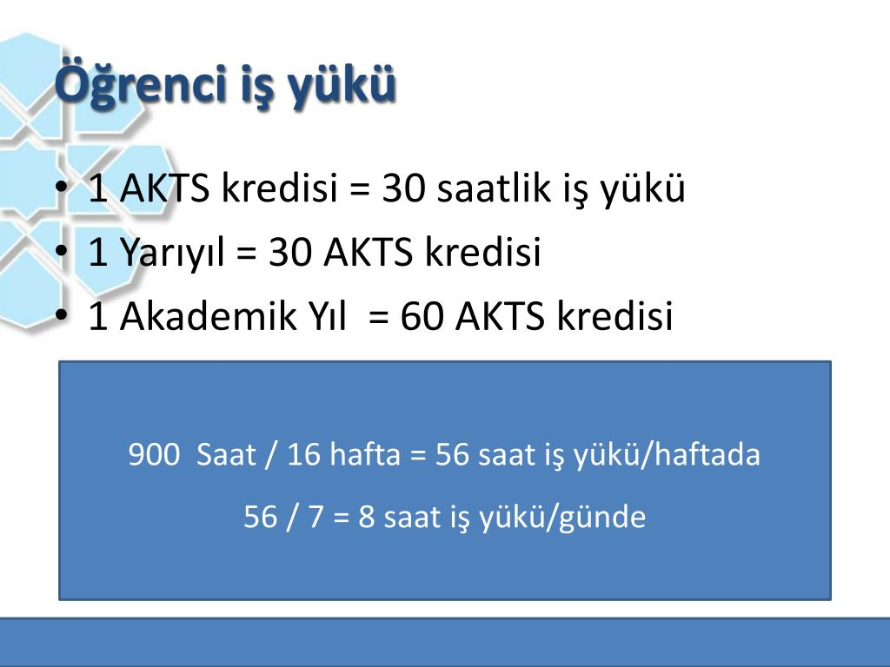
B.1. Program Tasarımı, Değerlendirmesi ve Güncellenmesi /
B.1.4. Öğrenci iş yüküne dayalı ders tasarımı
ÖRNEK KANITLAR
İş yükü temelli kredilerin geribildirimler doğrultusunda güncellendiğine ilişkin kanıtlar (Öğrenci iş yükü belirleme ve değerlendirme anketleri, geri bildirimler, vb.),
Standart uygulamalar ve mevzuatın yanı sıra; birimin ihtiyaçları doğrultusunda geliştirdiği özgün yaklaşım ve uygulamalarına ilişkin kanıtlar.

Slide 25
B.1. Program Tasarımı, Değerlendirmesi ve Güncellenmesi /
B.1.5. Programların izlenmesi ve güncellenmesi
Her program ve ders için (örgün, uzaktan, karma, açıktan) program amaçlarının ve öğrenme çıktılarının izlenmesi planlandığı şekilde gerçekleşmektedir.
Bu sürecin isleyişi ve sonuçları paydaşlarla birlikte değerlendirilmektedir.

Slide 26
B.1. Program Tasarımı, Değerlendirmesi ve Güncellenmesi /
B.1.5. Programların izlenmesi ve güncellenmesi
Eğitim ve öğretim ile ilgili istatistiki göstergeler (her yarıyıl açılan dersler, öğrenci sayıları, başarı durumları, geri besleme sonuçları, ders çeşitliliği, lab uygulama, lisans/lisansüstü dengeleri, ilişki kesme sayıları/nedenleri, vb.) periyodik ve sistematik şekilde izlenmekte, tartışılmakta, değerlendirilmekte, karşılaştırılmakta ve kaliteli eğitim yönündeki gelişim sürdürülmektedir.

Slide 27




B.1. Program Tasarımı, Değerlendirmesi ve Güncellenmesi /
B.1.5. Programların izlenmesi ve güncellenmesi
Program akreditasyonu planlaması, teşviki ve uygulaması vardır; kurumun akreditasyon stratejisi belirtilmiş ve sonuçları tartışılmıştır.
Akreditasyonun getirileri, iç kalite güvence sistemine katkısı değerlendirilmektedir.

Slide 28
B.1. Program Tasarımı, Değerlendirmesi ve Güncellenmesi /
B.1.5. Programların izlenmesi ve güncellenmesi
ÖRNEK KANITLAR
Programların izlenmesi ve güncellenmesine ilişkin periyot – takvim (yıllık ve program süresinin sonunda) ilke, kural, gösterge, plan ve uygulamalara ilişkin kanıtlar,
Birimin misyon, vizyon ve hedefleri doğrultusunda programlarını güncellemek üzere kurduğu mekanizmalara örnekler (Kurul/komisyonlar, bilgi yönetim sistemi, geri bildirim sistemi, vb.,),
Programların yıllık öz değerlendirme raporları (Program çıktıları açısından değerlendirme),

Slide 29
B.1. Program Tasarımı, Değerlendirmesi ve Güncellenmesi /
B.1.5. Programların izlenmesi ve güncellenmesi
ÖRNEK KANITLAR
Program çıktılarına ulaşılıp ulaşılmadığını izleyen sistemler (Bilgi Yönetim Sistemi, ders öğrenme çıktıları sınav türü-sorusu eşleştirmeleri, vb.,),
Programların yıllık ve program süresi temelli izlemelerden hareketle yapılan iyileştirmelere ve uygulamalara örnekler,
Yapılan iyileştirmeler ve değişiklikler konusunda paydaşların bilgilendirildiği uygulamalar,

Slide 30
B.1. Program Tasarımı, Değerlendirmesi ve Güncellenmesi /
B.1.5. Programların izlenmesi ve güncellenmesi
ÖRNEK KANITLAR
Programın amaçlarına ulaşıp ulaşmadığına ilişkin geri bildirimler (iç ve dış paydaş (mezun, iş veren, danışma kurulu) geri bildirimleri, ders değerlendirme ve öğretim elemanı değerlendirme anketi değerlendirme raporları, vb.,),
Programların izlenmesi, değerlendirilmesi ve güncellenmesi süreçlerine paydaş (iç ve dış paydaşlar) katılımını gösteren kanıtlar (toplantı kararları ve tutanakları, vb.,),
Program akreditasyonu çalışmalarını koordine eden idari mekanizmanın (kurul/ komisyon) çalışma usul ve esasları, çalışma takvimi,

Slide 31
B.1. Program Tasarımı, Değerlendirmesi ve Güncellenmesi /
B.1.5. Programların izlenmesi ve güncellenmesi
ÖRNEK KANITLAR
Program akreditasyonu çalışmalarının izlenmesi, değerlendirilmesi ve desteklenmesine yönelik kanıtlar,
Akredite program sayısı,
Standart uygulamalar ve mevzuatın yanı sıra; birimin ihtiyaçları doğrultusunda geliştirdiği özgün yaklaşım ve uygulamalarına ilişkin kanıtlar.

Slide 32
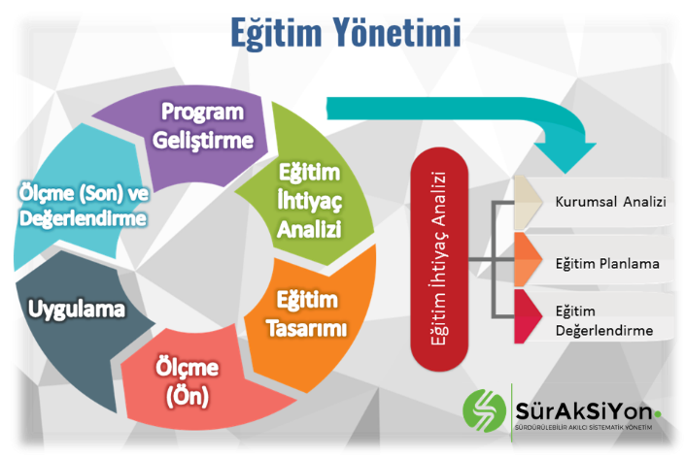
B.1. Program Tasarımı, Değerlendirmesi ve Güncellenmesi /
B.1.6. Eğitim ve öğretim süreçlerinin yönetimi
Birim, eğitim ve öğretim süreçlerini bütüncül olarak yönetmek üzere; organizasyonel yapılanma (eğitim ve öğretim komisyonu, öğrenme ve öğretme merkezi, vb.), bilgi yönetim sistemi ve uzman insan kaynağına sahiptir.
Eğitim ve öğretim süreçleri üst yönetimin koordinasyonunda yürütülmekte olup; bu süreçlere ilişkin görev ve sorumluluklar tanımlanmıştır.

Slide 33
B.1. Program Tasarımı, Değerlendirmesi ve Güncellenmesi /
B.1.6. Eğitim ve öğretim süreçlerinin yönetimi
Eğitim ve öğretim programlarının tasarlanması, yürütülmesi, değerlendirilmesi ve güncellenmesi faaliyetlerine ilişkin birim genelinde ilke, esaslar ile takvim belirlidir.
Programlarda öğrenme kazanımı, öğretim programı (müfredat), eğitim hizmetinin verilme biçimi (örgün, uzaktan, karma, açıktan), öğretim yöntemi ve ölçme-değerlendirme uyumu ve tüm bu süreçlerin koordinasyonu üst yönetim tarafından takip edilmektedir.

Slide 34
B.1. Program Tasarımı, Değerlendirmesi ve Güncellenmesi /
B.1.6. Eğitim ve öğretim süreçlerinin yönetimi
ÖRNEK KANITLAR
Eğitim ve öğretim süreçlerinin yönetimine ilişkin organizasyonel yapılanma (kurul/ komisyon/ koordinatörlük (örneğin öğretim programı-müfredat tasarlama, izleme ve değerlendirme komisyonu, seçmeli dersler komisyonu, ders ve sınav programı hazırlama komisyonu, Bologna bilgi paketi koordinatörü, izleme ve değerlendirme komisyonu gibi), organizasyon şeması, vb.,), çalışma ilke, usul ve esasları, görev tanımları, süreçler, iş akış şemaları, çalışma takvimi, vb. süreçlere ait uygulama kanıtları,
Eğitim ve öğretim ile ölçme ve değerlendirme süreçlerinin yönetimine ilişkin ilke, kurallar ve takvim ile ilgili kurul veya komisyon toplantı kararları ve tutanakları, vb.,
Bilgi Yönetim Sistemi,

Slide 35
B.1. Program Tasarımı, Değerlendirmesi ve Güncellenmesi /
B.1.6. Eğitim ve öğretim süreçlerinin yönetimi
ÖRNEK KANITLAR
Eğitim ve öğretim süreçlerinin yönetimine paydaş katılımının (öğretim elemanları, öğrenciler, mezunlar, işverenler, ilgili meslek odaları, vb.) sağlandığına dair kanıtlar (kurul/komisyon/koordinatörlük üye listesi, toplantı tutanakları, vb.),
Eğitim ve öğretim süreçlerinin yönetimine ilişkin izleme ve iyileştirme süreçlerine ilişkin kanıtlar (izleme ve değerlendirme takvimi, izleme anketleri, anket sonuçları analiz ve değerlendirme raporu, anket sonuçların a ilişkin yapılan iyileştirmelere ilişkin örnekler ve uygulamaları, vb.),

Slide 36


B.1. Program Tasarımı, Değerlendirmesi ve Güncellenmesi /
B.1.6. Eğitim ve öğretim süreçlerinin yönetimi
ÖRNEK KANITLAR
Eğitim ve öğretim süreçlerinin yönetimine iyileştirme süreçlerine ilişkin paydaş katılımlı yapılan kurul/komisyon/koordinatörlük toplantı tutanakları, kararları ve uygulamalarını gösteren kanıtlar,
Standart uygulamalar ve mevzuatın yanı sıra; birimin ihtiyaçları doğrultusunda geliştirdiği özgün yaklaşım ve uygulamalarına ilişkin kanıtlar.

Slide 37





B.2 Programların Yürütülmesi
(Öğrenci Merkezli Öğrenme Öğretme ve Değerlendirme)
Birim,
  hedeflediği nitelikli mezun yeterliliklerine ulaşmak amacıyla öğrenci merkezli ve yetkinlik temelli öğretim, ölçme ve değerlendirme yöntemlerini uygulamalıdır.
Birim,
  öğrenci kabulleri, diploma, derece ve diğer yeterliliklerin tanınması ve sertifikalandırılmasına yönelik açık kriterler belirlemeli;
  önceden tanımlanmış ve ilan edilmiş kuralları tutarlı şekilde uygulamalıdır.

Slide 38
B.2. Programların Yürütülmesi (Öğrenci Merkezli Öğrenme, Öğretme ve Değerlendirme) /
B.2.1. Öğretim yöntem ve teknikleri
Öğretim yöntemi öğrenciyi aktif hale getiren ve etkileşimli öğrenme odaklıdır.
Tüm eğitim türleri içerisinde (örgün, uzaktan, karma) o eğitim türünün doğasına uygun; öğrenci merkezli, yetkinlik temelli, süreç ve performans odaklı disiplinlerarası, bütünleyici, vaka/uygulama temelinde öğrenmeyi önceleyen yaklaşımlara yer verilir.
Bilgi aktarımından çok derin öğrenmeye, öğrenci ilgi, motivasyon ve bağlılığına odaklanılmıştır.

Slide 39
B.2. Programların Yürütülmesi (Öğrenci Merkezli Öğrenme, Öğretme ve Değerlendirme) /
B.2.1. Öğretim yöntem ve teknikleri
Örgün eğitim süreçleri ön lisans, lisans ve lisansüstü öğrencilerini kapsayan; teknolojinin sunduğu olanaklar ve ters yüz öğrenme, proje temelli öğrenme gibi yaklaşımlarla zenginleştirilmektedir.
Öğrencilerinin araştırma süreçlerine katılımı müfredat, yöntem ve yaklaşımlarla desteklenmektedir.
Tüm bu süreçlerin uygulanması, kontrol edilmesi ve gereken önlemlerin alınması sistematik olarak değerlendirilmektedir.

Slide 40
B.2. Programların Yürütülmesi (Öğrenci Merkezli Öğrenme, Öğretme ve Değerlendirme) /
B.2.1. Öğretim yöntem ve teknikleri
ÖRNEK KANITLAR
Ders bilgi paketlerinde öğrenci merkezli öğretim yöntemlerinin varlığı,
Öğrenci merkezli öğretim etkinlikleri ve/veya materyali geliştirme, uygulama ve değerlendirme uygulamalarına ilişkin ilke, usul ve esaslar,
Uzaktan eğitime özgü öğretim materyali geliştirme ve öğretim yöntemlerine ilişkin ilkeler, mekanizmalar,
Aktif ve etkileşimli öğretme yöntemlerine ilişkin tanımlı süreçler ve uygulamalar,

Slide 41
B.2. Programların Yürütülmesi (Öğrenci Merkezli Öğrenme, Öğretme ve Değerlendirme) /
B.2.1. Öğretim yöntem ve teknikleri
ÖRNEK KANITLAR
Ders izlenceleri veya ders planları,
Ders içi etkinlik planları ve/veya öğrenci etkinlikleri örnekleri,
Derste kullanılan öğretme ve/veya öğrenme materyalleri örnekleri,
Ders kapsamında yapılan öğrenci ödevleri veya araştırma-proje örnekleri,
Eğiticilerin eğitimi program içeriğinde öğrenci merkezli öğrenme-öğretme yaklaşımına ilişkin uygulamalar,
Uygulamalı dersler veya stajlar için uygulama rehberi,

Slide 42
B.2. Programların Yürütülmesi (Öğrenci Merkezli Öğrenme, Öğretme ve Değerlendirme) /
B.2.1. Öğretim yöntem ve teknikleri
ÖRNEK KANITLAR
Uzaktan eğitim için geliştirilmiş öğretim materyali veya etkinlik örnekleri,
Öğrenci merkezli öğrenme-öğretme yaklaşımına ilişkin uygulamaların izlendiği, değerlendirildiği ve iyileştirildiğine dair örnekler (Öğrenci memnuniyet/ders ve öğretim elemanı değerlendirme anketleri, geri bildirimleri, akademik kurul/eğitim komisyonu toplantı tutanakları, öğretim elemanı öz değerlendirme raporları, vb.),
Standart uygulamalar ve mevzuatın yanı sıra; birimin ihtiyaçları doğrultusunda geliştirdiği özgün yaklaşım ve uygulamalarına ilişkin kanıtlar.

Slide 43
B.2. Programların Yürütülmesi /
B.2.2. Ölçme ve değerlendirme
Öğrenci merkezli ölçme ve değerlendirme, yetkinlik ve performans temelinde yürütülmekte ve öğrencilerin kendini ifade etme olanakları mümkün olduğunca çeşitlendirilmektedir.
Ölçme ve değerlendirmenin sürekliliği, çoklu sınav olanakları ve bazıları süreç odaklı (formatif) ödev, proje, portfolyo gibi yöntemlerle sağlanmaktadır.
Ders kazanımlarına ve eğitim türlerine (örgün, uzaktan, karma) uygun sınav yöntemleri planlamakta ve uygulanmaktadır.

Slide 44
B.2. Programların Yürütülmesi /
B.2.2. Ölçme ve değerlendirme
Sınav uygulama ve güvenliği (örgün/çevrimiçi sınavlar, dezavantajlı gruplara yönelik sınavlar) mekanizmaları bulunmaktadır.
Ölçme ve değerlendirme uygulamalarının zaman ve kişiler arasında tutarlılığı ve güvenirliği sağlanmaktadır.
Kurum, ölçme-değerlendirme yaklaşım ve olanaklarını öğrenci-öğretim elemanı geri bildirimine dayalı biçimde iyileştirmektedir. Bu iyileştirmelerin duyurulması, uygulanması, kontrolü, hedeflerle uyumu ve alınan önlemler irdelenmektedir.

Slide 45
B.2. Programların Yürütülmesi /
B.2.2. Ölçme ve değerlendirme
ÖRNEK KANITLAR
Öğrenci merkezli ölçme ve değerlendirme etkinlikleri ve/veya materyali geliştirme, uygulama ve değerlendirme uygulamalarına ilişkin ilke, usul ve esaslar,
Birim kurullarında onaylanmış yarıyıl içi çalışma örnekleri,
Programlardaki ölçme ve değerlendirme uygulama örnekleri (Sınavlar, ödevler, proje, vaka inceleme, performans, rubrik, vb.) ,
Uzaktan eğitime özgü öğrenci merkezli ölçme ve değerlendirme materyali geliştirme ve öğretim yöntemlerine ilişkin ilkeler, mekanizmalar,

Slide 46
B.2. Programların Yürütülmesi / B.2.2. Ölçme ve değerlendirme
ÖRNEK KANITLAR
Örgün/uzaktan/karma derslerde kullanılan sınav örnekleri (programda yer verilen farklı ölçme araçlarına ilişkin),
Ölçme ve değerlendirme uygulamalarının (ölçme yöntem ve teknikleri, sorular, vb.) ders kazanımları ve program yeterlilikleriyle ilişkilendirildiğini gösteren örnekler,
Ölçme ve değerlendirme uygulamalarının ders kazanımları ve program yeterlilikleriyle ilişkilendirildiğini, öğrenci iş yükünü temel aldığını* gösteren ders bilgi paketi örnekleri,
Dezavantajlı gruplar ve çevrimiçi sınavlar gibi özel ölçme türlerine ilişkin mekanizmalar,
* 2015 AKTS Kullanıcı Kılavuzu’ndaki anahtar prensipleri taşımalıdır.

Slide 47
B.2. Programların Yürütülmesi / B.2.2. Ölçme ve değerlendirme
ÖRNEK KANITLAR
Eğiticilerin eğitimi program içeriğinde öğrenci merkezli ölçme ve değerlendirme yaklaşımına ilişkin uygulamalar,
Örgün/uzaktan/karma derslerde sınav güvenliği mekanizmaları,
Öğrenci merkezli ölçme ve değerlendirme yaklaşımına ilişkin uygulamaların ilgili, paydaşlarla birlikte izlendiği, değerlendirildiği ve iyileştirildiğine dair örnekler (Öğrenci memnuniyet/ders ve öğretim elemanı değerlendirme anketleri, geri bildirimleri, akademik kurul/eğitim komisyonu toplantı tutanakları, öğretim elemanı öz değerlendirme raporları, vb.),
Standart uygulamalar ve mevzuatın yanı sıra; birimin ihtiyaçları doğrultusunda geliştirdiği özgün yaklaşım ve uygulamalarına ilişkin kanıtlar.

Slide 48
B.2. Programların Yürütülmesi /
B.2.3. Öğrenci kabulü, önceki öğrenmenin tanınması ve kredilendirilmesi*
Öğrenci kabulüne (merkezi yerleştirmeyle gelen öğrenci grupları dışında kalan öğrenciler dahil) ilişkin ilke ve kuralları tanımlanmış ve ilan edilmiştir. Bu ilke ve kurallar birbiri ile tutarlı olup, uygulamalar şeffaftır.
Diploma, sertifika gibi belge talepleri titizlikle takip edilmektedir.
Önceki öğrenmenin (örgün, yaygın, uzaktan/karma eğitim ve serbest öğrenme yoluyla edinilen bilgi ve becerilerin) tanınması ve kredilendirilmesi yapılmaktadır.
Uluslararasılaşma politikasına paralel hareketlilik destekleri, öğrenciyi teşvik, kolaylaştırıcı önlemler bulunmaktadır ve hareketlilikte kredi kaybı olmaması yönünde uygulamalar vardır.

Slide 49
B.2. Programların Yürütülmesi /
B.2.3. Öğrenci kabulü, önceki öğrenmenin tanınması ve kredilendirilmesi*
ÖRNEK KANITLAR
Öğrenci kabulü, önceki öğrenmenin tanınması ve kredilendirilmesine ilişkin ilke ve kurallar, tanımlı süreçler, iş akışları ve görev tanımları,
Önceki öğrenmelerin tanınmasında öğrenci iş yükü temelli kredilerin kullanıldığına dair belgeler,
TRÜ Ders Muafiyet ve Uyum Yönergesi’ne uygun olarak yapılmış uygulama örnekleri,
Uygulamaların tanımlı süreçlerle uyumuna ve sürekliliğine ilişkin kanıtlar,
Paydaşların bilgilendirildiği mekanizmalar,
Öğrenci kabulü, önceki öğrenmenin tanınması ve kredilendirilmesi süreçlerine ilişkin uygulamaların ilgili, paydaşlarla birlikte izlendiği, değerlendirildiği ve iyileştirildiğine dair örnekler (Öğrenci memnuniyet anketleri, geri bildirimleri, akademik kurul/eğitim komisyonu toplantı tutanakları, vb.),
Standart uygulamalar ve mevzuatın yanı sıra; birimin ihtiyaçları doğrultusunda geliştirdiği özgün yaklaşım ve uygulamalarına ilişkin kanıtlar.
*2015 AKTS Kullanıcı Kılavuzu’ndaki anahtar prensipleri taşımalıdır.

Slide 50

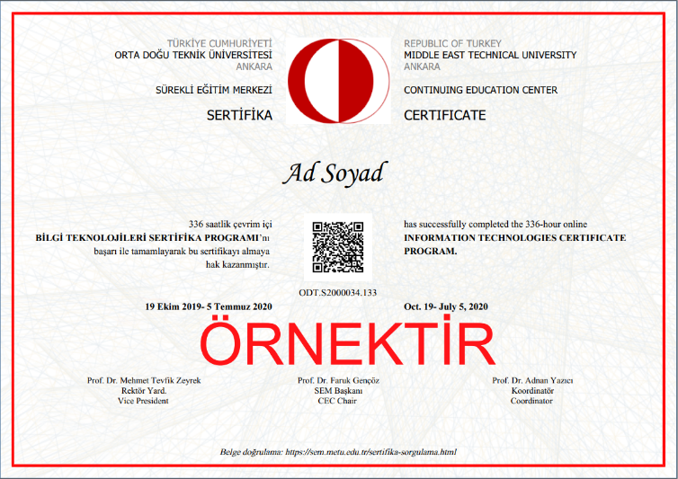
B.2. Programların Yürütülmesi /
B.2.4. Yeterliliklerin sertifikalandırılması ve diploma
Yeterliliklerin onayı, mezuniyet koşulları, mezuniyet karar süreçleri açık, anlaşılır, kapsamlı ve tutarlı şekilde tanımlanmış ve kamuoyu ile paylaşılmıştır.
Sertifikalandırma ve diploma işlemleri bu tanımlı sürece uygun olarak yürütülmekte, izlenmekte ve gerekli önlemler alınmaktadır.

Slide 51
B.2. Programların Yürütülmesi /
B.2.4. Yeterliliklerin sertifikalandırılması ve diploma
ÖRNEK KANITLAR
Öğrencinin akademik ve kariyer gelişimini izlemek, diploma onayı ve yeterliliklerin sertifikalandırılmasına ilişkin tanımlı süreçler ve mevcut uygulamalar,
Merkezi yerleştirmeyle gelen öğrenci grupları dışında kalan yatay geçiş, yabancı uyruklu öğrenci sınavı (YÖS), çift anadal programı (ÇAP), yandal öğrenci kabullerinde uygulanan kriterler,
Önceki öğrenmelerin tanınmasına ilişkin gerçekleştirilen uygulama örnekleri,

Slide 52
B.2. Programların Yürütülmesi /
B.2.4. Yeterliliklerin sertifikalandırılması ve diploma
ÖRNEK KANITLAR
Akademik program dışındaki yeterliliklerin tanınmasına yönelik uygulama örnekleri,
Öğrenci iş yükü kredisinin değişim programlarında herhangi bir ek çalışmaya gerek kalmaksızın tanındığını gösteren belgeler*,
Standart uygulamalar ve mevzuatın yanı sıra; birimin ihtiyaçları doğrultusunda geliştirdiği özgün yaklaşım ve uygulamalarına ilişkin kanıtlar.
* 2015 AKTS Kullanıcı Kılavuzu’ndaki anahtar prensipleri taşımalıdır.

Slide 53
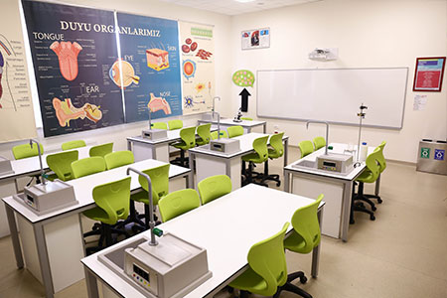
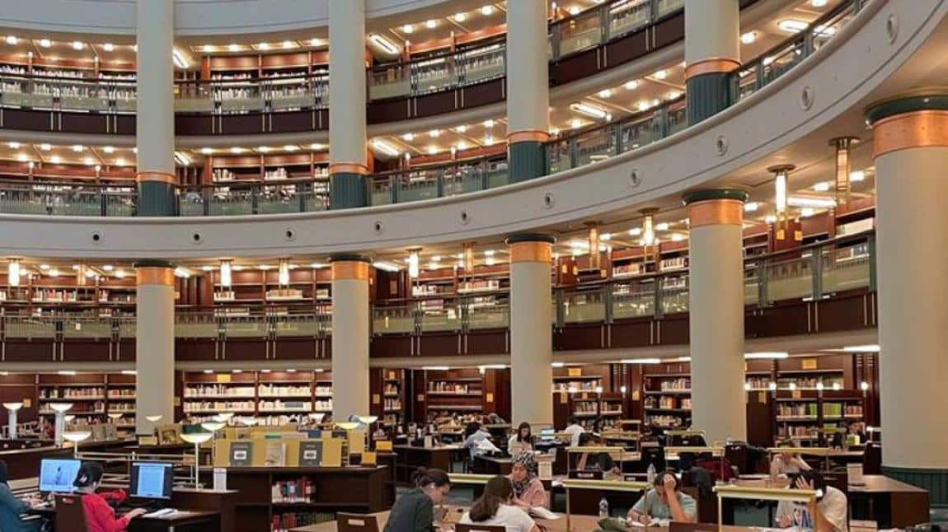
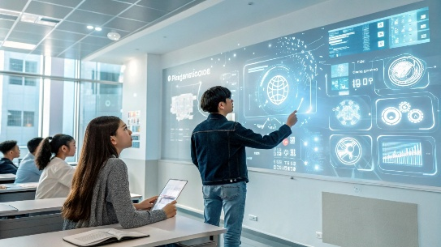
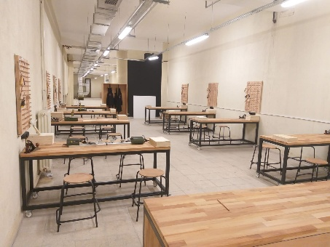
B.3 Öğrenme Kaynakları ve Akademik Destek Hizmetleri
Birim,
  hedeflediği nitelikli mezun yeterliliklerine ulaşmak ve eğitim- öğretim faaliyetlerini yürütmek için uygun altyapıya, kaynaklara ve ortamlara sahip olmalı ve öğrenme olanaklarının tüm öğrenciler için yeterli ve erişilebilir olmasını güvence altına almalıdır.

Slide 54

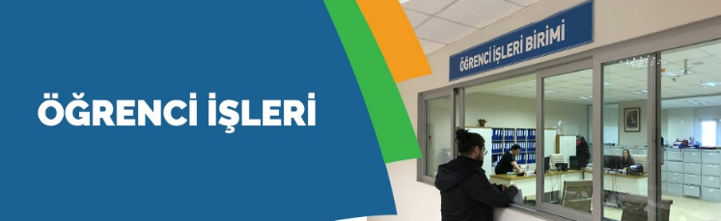


B.3 Öğrenme Kaynakları ve Akademik Destek Hizmetleri
Birim,
  öğrencilerin akademik gelişimi ve kariyer planlamasına yönelik destek hizmetleri sağlamalıdır.

Slide 55
B.3. Öğrenme Kaynakları ve Akademik Destek Hizmetleri /
B.3.1. Öğrenme ortam ve kaynakları
Sınıf, laboratuvar, kütüphane, stüdyo; ders kitapları, çevrimiçi (online) kitaplar/ belgeler/ videolar vb. kaynaklar uygun nitelik ve niceliktedir, erişilebilirdir ve öğrencilerin bilgisine/kullanımına sunulmuştur.
Öğrenme ortamı ve kaynaklarının kullanımı izlenmekte ve iyileştirilmektedir.

Slide 56
B.3. Öğrenme Kaynakları ve Akademik Destek Hizmetleri /
B.3.1. Öğrenme ortam ve kaynakları
Kurumda eğitim-öğretim ihtiyaçlarına tümüyle cevap verebilen, kullanıcı dostu, ergonomik, eş zamanlı ve eş zamansız öğrenme, zenginleştirilmiş içerik geliştirme ayrıca ölçme ve değerlendirme ve hizmetiçi eğitim olanaklarına sahip bir öğrenme yönetim sistemi bulunmaktadır.
Öğrenme ortamı ve kaynakları öğrenci-öğrenci, öğrenci-öğretim elemanı ve öğrenci-materyal etkileşimini geliştirmeye yönelmektedir.

Slide 57
B.3. Öğrenme Kaynakları ve Akademik Destek Hizmetleri /
B.3.1. Öğrenme ortam ve kaynakları
ÖRNEK KANITLAR
Öğrenme kaynakları ve bu kaynakların yeterlilik durumu, kullanılması ve geliştirilmesine yönelik planlamalar ve uygulamalara ilişkin kanıtlar (kararlar, planlamalar, toplantı tutanakları, vb.),
Birimdeki öğrenme kaynaklarının kullanımına yönelik tanımlı ilke, usul ve esaslar / süreçler / iş akışları, vb.,
Birimin eğitim verdiği alanda Kütüphanede bulunan kaynak sayısı,
Birimdeki derslik/amfi/ laboratuvar/ atölye gibi fiziki kaynakların kullanım durum analizi ve raporu,

Slide 58
B.3. Öğrenme Kaynakları ve Akademik Destek Hizmetleri /
B.3.1. Öğrenme ortam ve kaynakları
ÖRNEK KANITLAR
Öğrenme kaynaklarına erişilebilirlik kanıtları (Uzaktan eğitim dahil),
Öğrenme yönetim sistemi uygulamalarına ilişkin örnekler,
Öğrenme kaynakları ve bu kaynakların yeterlilik durumu ile kullanılmasının sistematik olarak izlenmesi, değerlendirilmesi ve düzenli olarak iyileştirilmesine dair kanıtlar (izleme mekanizmaları, paydaş memnuniyet anketleri, geri bildirim araçları, vb.),
Standart uygulamalar ve mevzuatın yanı sıra; birimin ihtiyaçları doğrultusunda geliştirdiği özgün yaklaşım ve uygulamalarına ilişkin kanıtlar.

Slide 59
B.3. Öğrenme Kaynakları ve Akademik Destek Hizmetleri /
B.3.2. Akademik destek hizmetleri
Öğrencinin akademik gelişimini takip eden, yön gösteren, akademik sorunlarına ve kariyer planlamasına destek olan bir danışman öğretim üyesi bulunmaktadır.
Danışmanlık sistemi öğrenci portfolyosu gibi yöntemlerle takip edilmekte ve iyileştirilmektedir.

Slide 60
B.3. Öğrenme Kaynakları ve Akademik Destek Hizmetleri /
B.3.2. Akademik destek hizmetleri
Öğrencilerin danışmanlarına erişimi kolaydır ve çeşitli erişimi olanakları (yüz yüze, çevrimiçi) bulunmaktadır.
Psikolojik danışmanlık ve kariyer merkezi hizmetleri vardır, erişilebilirdir (yüz yüze ve çevrimiçi) ve öğrencilerin bilgisine sunulmuştur.
Hizmetlerin yeterliliği takip edilmektedir.

Slide 61
B.3. Öğrenme Kaynakları ve Akademik Destek Hizmetleri /
B.3.2. Akademik destek hizmetleri
ÖRNEK KANITLAR
Öğrencilere yönelik akademik destek hizmetlerine ilişkin ilke, usul ve esaslar, süreçler, iş akışları, görev tanımları, vb. kanıtlar,
Birimde öğrencilere yönelik destek hizmetlerinin koordinasyonu için oluşturulmuş kurul/komisyon veya görevlendirilmiş personele ait bilgiler ve bunların çalışma usul ve esaslarına ait kanıtlar,
Öğrencilere yönelik akademik destek hizmetlerine (Akademik danışmanlık, rehberlik ve psikolojik danışmanlık ile kariyer merkezi gibi) yönelik birimlerin dönemlik/yıllık planlamalara ilişkin kanıtlar (toplantı karar ve tutanakları, planlar, vb.),
Öğrenci danışmanlık sisteminde kullanılan tanımlı süreçler,

Slide 62
B.3. Öğrenme Kaynakları ve Akademik Destek Hizmetleri /
B.3.2. Akademik destek hizmetleri
ÖRNEK KANITLAR
Varsa uzaktan eğitimde akademik ve teknik öğrenci danışmanlığı mekanizmaları ve tanımlı süreçler,
Öğrencilerin danışmanlara erişimine ilişkin mekanizmalar (Haftalık, aylık veya dönemlik görüşme takvimi veya zaman çizelgesi, danışman görüşme saati uygulamaları, vb.,),
Rehberlik ve psikolojik danışmanlık ile kariyer hizmetlerine ilişkin planlama ve uygulamalara ilişkin kanıtlar (Haftalık, aylık veya dönemlik görüşme takvimi veya zaman çizelgesi, görüşme saati uygulamaları, etkinlik listesi ve takvimi, vb.,),

Slide 63
B.3. Öğrenme Kaynakları ve Akademik Destek Hizmetleri /
B.3.2. Akademik destek hizmetleri
ÖRNEK KANITLAR
Öğrenci destek hizmetlerine yönelik birimlerin faaliyetlerine öğrencilerin katılımına ilişkin kanıtlar, (Doldurulmuş ve onaylanmış danışmanlık formları, imzalı katılımcı listeleri, vb.,),
Öğrenci sunulan her çeşit destek hizmetinin sistematik olarak izlenmesi, ilgili paydaşlarla birlikte değerlendirilmesi ve iyileştirilmesine yönelik mekanizmalara ait örnekler (öğrenci memnuniyet anketleri, geri bildirim sistemleri, ilgili kurulu/komisyon toplantılarının kararları ve toplantı tutanakları, vb,),
Standart uygulamalar ve mevzuatın yanı sıra; birimin ihtiyaçları doğrultusunda geliştirdiği özgün yaklaşım ve uygulamalarına ilişkin kanıtlar.

Slide 64
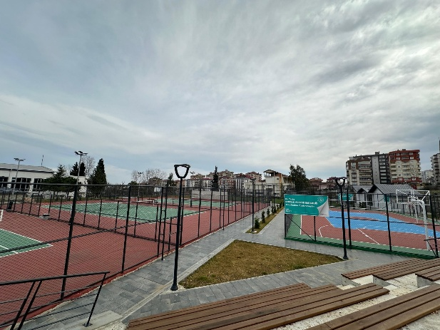
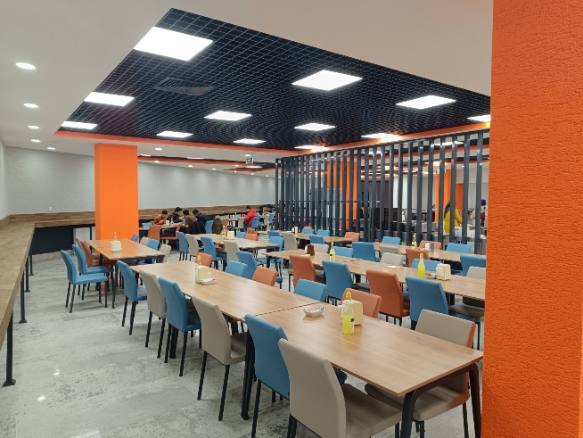
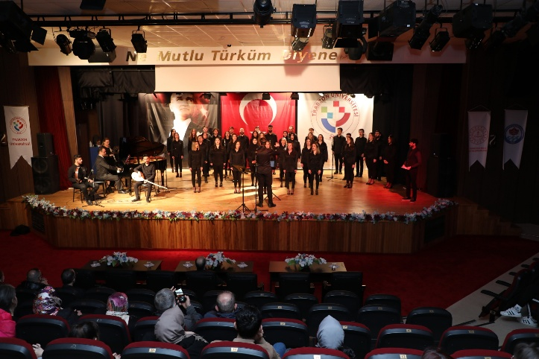
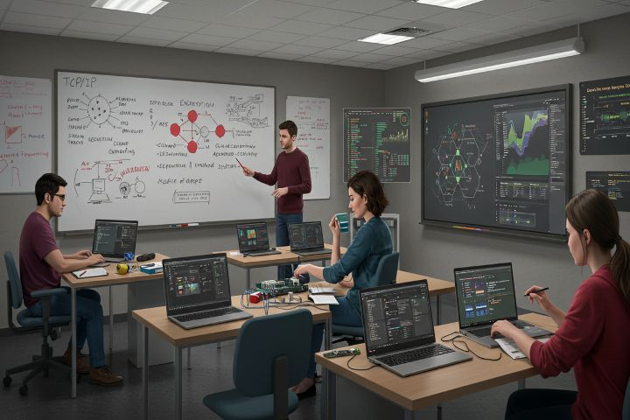
B.3. Öğrenme Kaynakları ve Akademik Destek Hizmetleri /
B.3.3. Tesis ve altyapılar
Tesis ve altyapılar (yemekhane, yurt, teknoloji donanımlı çalışma alanları; sağlık, ulaşım, bilişim hizmetleri, uzaktan eğitim altyapısı) ihtiyaca uygun nitelik ve niceliktedir, erişilebilirdir ve öğrencilerin bilgisine/kullanımına sunulmuştur.
Tesis ve altyapıların kullanımı irdelenmektedir.

Slide 65
B.3. Öğrenme Kaynakları ve Akademik Destek Hizmetleri /
B.3.3. Tesis ve altyapılar
ÖRNEK KANITLAR
Tesis ve altyapının kullanımına yönelik ilke ve kurallar,
Erişim ve kullanıma ilişkin uygulamalar (dönemlik veya yıllık kullanım istatistikleri ve analizi, vb.),
Tesis ve altyapının kurumsal büyüme ile ilişkili olarak gelişim durumu (Örneğin, birim/öğrenci sayısındaki artış ile fiziksel alanlardaki artış arasındaki ilişki gibi),
Kurumda uzaktan eğitim programları ve uygulamaları varsa; bunlara yönelik altyapı, tesis, donanım ve yazılım durumları,
Tesis ve altyapı hizmetlerinin izlenmesi, çeşitlendirilmesi ve iyileştirilmesine ilişkin kanıtlar (memnuniyet anketi sonuçları, paydaş katılımlı planlama ve/veya değerlendirme toplantı tutanakları ve kararları, vb.,),
Standart uygulamalar ve mevzuatın yanı sıra; birimin ihtiyaçları doğrultusunda geliştirdiği özgün yaklaşım ve uygulamalarına ilişkin kanıtlar.

Slide 66
B.3. Öğrenme Kaynakları ve Akademik Destek Hizmetleri /
B.3.4. Dezavantajlı gruplar
Dezavantajlı, kırılgan ve az temsil edilen grupların (engelli, yoksul, azınlık, göçmen vb.) eğitim olanaklarına erişimi eşitlik, hakkaniyet, çeşitlilik ve kapsayıcılık gözetilerek sağlanmaktadır.
Uzaktan eğitim altyapısı bu grupların ihtiyacı dikkate alınarak oluşturulmuştur.
Üniversite yerleşkelerinde ihtiyaçlar doğrultusunda engelsiz üniversite uygulamaları bulunmaktadır.
Bu grupların eğitim olanaklarına erişimi izlenmekte ve geri bildirimleri doğrultusunda iyileştirilmektedir.

Slide 67
B.3. Öğrenme Kaynakları ve Akademik Destek Hizmetleri /
B.3.4. Dezavantajlı gruplar
ÖRNEK KANITLAR
Dezavantajlı öğrenci gruplarına sunulacak hizmetlerle ilgili planlama ve uygulamalar (Kurullarda temsil, engelsiz üniversite uygulamaları, varsa uzaktan eğitim süreçlerindeki uygulamalar, dezavantajlı öğrencilere yönelik oluşturulmuş kurul/komisyon veya danışmanlık birimlerine ait bilgiler, vb.),
Eğitim-öğretim, ölçme ve değerlendirme uygulamalarında dezavantajlı öğrencilere yönelik uygulamalara ilişkin ilke ve kurallar (ders süresi, sınav süresi, soru çeşitliliği, yazıcı-okuyucu desteği, dil desteği, öğrenme kaynağı desteği, vb.,),
Dezavantajlı öğrenci gruplarına sunulan hizmetlere örnekler (dil desteği, eğitim desteği, ekonomik destek, yemek-barınma-sağlık desteği, vb.,),

Slide 68
B.3. Öğrenme Kaynakları ve Akademik Destek Hizmetleri /
B.3.4. Dezavantajlı gruplar
ÖRNEK KANITLAR
Dezavantajlı öğrenci gruplarına sunulan hizmetlerin izlenmesi, ilgili paydaşlarla birlikte değerlendirilmesi ve iyileştirilmesine ait kanıtlar (memnuniyet anketi sonuçları, memnuniyet anketi sonuçları ve/veya geri bildirimlerin iyileştirme mekanizmalarında kullanıldığına ilişkin belgeler, vb.,),
Engelsiz üniversite uygulamalarına ilişkin izleme ve iyileştirme kanıtları,
Standart uygulamalar ve mevzuatın yanı sıra; birimin ihtiyaçları doğrultusunda geliştirdiği özgün yaklaşım ve uygulamalarına ilişkin kanıtlar.

Slide 69
B.3. Öğrenme Kaynakları ve Akademik Destek Hizmetleri /
B.3.5. Sosyal, kültürel, sportif faaliyetler
Öğrenci toplulukları ve bu toplulukların etkinlikleri, sosyal, kültürel ve sportif faaliyetlerine yönelik mekân, bütçe ve rehberlik desteği vardır.
Ayrıca sosyal, kültürel, sportif faaliyetleri yürüten ve yöneten idari örgütlenme mevcuttur.
Gerçekleştirilen faaliyetler izlenmekte, ihtiyaçlar doğrultusunda iyileştirilmektedir.

Slide 70
B.3. Öğrenme Kaynakları ve Akademik Destek Hizmetleri /
B.3.5. Sosyal, kültürel, sportif faaliyetler
ÖRNEK KANITLAR
Sosyal, kültürel ve sportif faaliyetlerin planlanması ve yürütülmesine ilişkin kanıtlar (Sosyal, kültürel ve sportif faaliyetlerin organizasyonu için oluşturulmuş idari yapının (kurul/komisyon veya koordinatör) çalışma usul ve esasları, görev tanımları, toplantı karar veya tutanakları, süreçler, iş akışları, bilgi yönetim sistemi, vb.,),
Öğrencilere yönelik yapılması planlanan sportif, kültürel, sosyal faaliyetlerin birimin misyon, vizyon ve stratejik amaçları ile ilişkisini gösteren kanıtlar,
Yıl içerisinde öğrencilere yönelik yıllık sportif, kültürel, sosyal faaliyetlerin listesi (TRÜ Performans Veri Sistemi (https://pvs.trabzon.edu.tr/login.php) kanıt/çıktıları, faaliyet türü, konusu, katılımcı sayısı vb. bilgilerle) ve paylaşım mekanizmalarına ilişkin kanıtlar,

Slide 71
B.3. Öğrenme Kaynakları ve Akademik Destek Hizmetleri /
B.3.5. Sosyal, kültürel, sportif faaliyetler
ÖRNEK KANITLAR
Faaliyetlerin erişilebilirliği ve fırsat eşitliğini gözettiğine dair kanıt örnekleri,
Öğrenci toplulukları/kulüplerinin sportif, kültürel, sosyal faaliyetlerine yönelik sunulan mekân, bütçe ve rehberlik desteğine ilişkin kanıtlar,
Sosyal, kültürel ve sportif faaliyetlerin izlenmesine ilişkin araçlar, izleme raporları, iyileştirme ve çeşitlendirme kanıtları (Etkinlik değerlendirme anketleri, memnuniyet anketi sonuçları, değerlendirme toplantısı tutanakları ve kararları, vb.,),

Slide 72
B.3. Öğrenme Kaynakları ve Akademik Destek Hizmetleri /
B.3.5. Sosyal, kültürel, sportif faaliyetler
ÖRNEK KANITLAR
Öğrencilere yönelik sportif, kültürel, sosyal faaliyetlerin planlaması, izlenmesi, değerlendirilmesi ve iyileştirilmesi süreçlerine başta öğrenciler olmak üzere ilgili paydaşların katılımını gösteren kanıtlar (toplantı tutanakları, paydaş geri bildirimleri, vb.,),
Standart uygulamalar ve mevzuatın yanı sıra; birimin ihtiyaçları doğrultusunda geliştirdiği özgün yaklaşım ve uygulamalarına ilişkin kanıtlar.

Slide 73



B.4 Öğretim Kadrosu
Birim,
  öğretim elemanlarının işe alınması, atanması, yükseltilmesi ve ders görevlendirmesi ile ilgili tüm süreçlerde adil ve açık olmalıdır.
Hedeflenen nitelikli mezun yeterliliklerine ulaşmak amacıyla,
  öğretim elemanlarının eğitim-öğretim yetkinliklerini sürekli geliştirmek için olanaklar sunmalıdır.

Slide 74
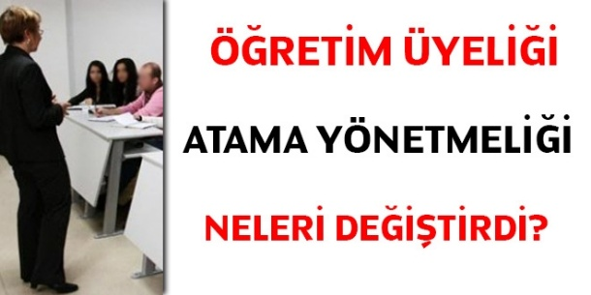

B.4. Öğretim Kadrosu /
B.4.1. Atama, yükseltme ve görevlendirme kriterleri
Öğretim elemanı (uluslararası öğretim elemanları dahil) atama, yükseltme ve görevlendirme süreç ve kriterleri belirlenmiş ve kamuoyuna açıktır.
İlgili süreç ve kriterler akademik liyakati gözetip, fırsat eşitliğini sağlayacak niteliktedir.
Uygulamanın kriterlere uygun olduğu kanıtlanmaktadır.
Kurumun öğretim üyesinden beklentisi bireylerce bilinir.

Slide 75

B.4. Öğretim Kadrosu /
B.4.1. Atama, yükseltme ve görevlendirme kriterleri
Öğretim elemanı ders yükü ve dağılım dengesi şeffaf olarak paylaşılır.
Kurum dışından ders vermek üzere görevlendirilenlerin seçiminde liyakate dikkat edilir ve yarıyıl sonunda performanslarının değerlendirilmesi şeffaf ve etkindir.
Kurumda eğitim-öğretim ilkelerine ve kültürüne uyum gözetilmektedir.

Slide 76
B.4. Öğretim Kadrosu /
B.4.1. Atama, yükseltme ve görevlendirme kriterleri
ÖRNEK KANITLAR
Akademik kadro planlamasına ilişkin ilgili oluşturulmuş idari mekanizmaların (kurul/komisyon) toplantı tutanakları veya kararları,
Akademik kadronun atama, yükseltme ve görevlendirilmesine ilişkin birime özgü ilke ve kurallar ile süreçler, iş akışları, prosedürler ait kanıtlar,
Atama, yükseltme ve görevlendirme kriterlerinin oluşturulması, izlenmesi ve/veya iyileştirilmesi süreçlerine başta öğretim elemanları olmak üzere ilgili paydaşların katılımını gösteren kanıtlar,
Akademik kadronun uzmanlık alanı ile yürüttükleri dersler arasında uyumun sağlanmasına yönelik uygulamalar,

Slide 77
B.4. Öğretim Kadrosu /
B.4.1. Atama, yükseltme ve görevlendirme kriterleri
ÖRNEK KANITLAR
Birimde akademik kadronun birim içi ve birim dışı ders görevlendirme durumu/ders yükü analizi ve raporu,
Atama, yükseltme ve görevlendirme süreçlerinin izlenmesi, başta öğretim elemanları olmak üzere ilgili paydaşlarla birlikte değerlendirilmesi ve iyileştirilmesine dair kanıtlar (Memnuniyet anketi sonuçları, geri bildirimler, ilgili kurul/komisyon toplantı tutanakları, vb.,),
Standart uygulamalar ve mevzuatın yanı sıra; birimin ihtiyaçları doğrultusunda geliştirdiği özgün yaklaşım ve uygulamalarına ilişkin kanıtlar.

Slide 78
B.4. Öğretim Kadrosu /
B.4.2. Öğretim yetkinlikleri ve gelişimi
Öğretim yetkinliği geliştirme süreçleri ihtiyaç analizleri temelinde planlanır, yaygın biçimde yürütülür ve etkililiği düzenli olarak izlenir.
Tüm öğretim elemanlarının etkileşimli-aktif ders verme yöntemlerini ve uzaktan eğitim süreçlerini öğrenmeleri ve kullanmaları için sistematik eğiticilerin eğitimi etkinlikleri (kurs, çalıştay, ders, seminer vb.) ve bunu üstlenecek/ gerçekleştirecek öğretme-öğrenme merkezi yapılanması vardır.
Öğretim elemanlarının pedagojik ve teknolojik yeterlilikleri artırılmaktadır.
Kurumun öğretim yetkinliği geliştirme performansı değerlendirilmektedir.

Slide 79
B.4. Öğretim Kadrosu /
B.4.2. Öğretim yetkinlikleri ve gelişimi
ÖRNEK KANITLAR
Birimde öğretim elemanlarının öğretim yetkinliklerini geliştirme süreçlerini yürütecek mekanizmalar (kurul/komisyon/merkez, vb.,) ile bu mekanizmaların çalışma usul ve esasları, süreçler, iş akışları, görev tanımlarına, vb. ait kanıtlar,
Birimde öğretim elemanlarının öğretim yetkinliklerini belirleme ve geliştirmeye yönelik sistematik mekanizmalara (ihtiyaç analizi, öz değerlendirme, akran değerlendirmesi, öğrenci değerlendirmesi, vb. mekanizmalara) ait kanıtlar,
Eğitim kadrosunun eğitim-öğretim performansını izleme süreçlerini gösteren belgeler ve dokümanlar (Atama-yükseltme kriterleri vb.),
Eğiticilerin eğitimi uygulamalarına (Uzaktan eğitim uygulamaları dahil) ilişkin yıllık planlama (kapsamı, veriliş yöntemi, katılım bilgileri vb.) ve uygulamalara ilişkin kanıtlar,

Slide 80
B.4. Öğretim Kadrosu /
B.4.2. Öğretim yetkinlikleri ve gelişimi
ÖRNEK KANITLAR
Birimde öğretim elemanlarının öğretim yetkinliklerinin geliştirilmesine yönelik gerçekleştirilen etkinliklere ait bilgileri (konusu, türü, takvimi, yürütücüsü, katılımcıları, uygulama şekli, değerlendirmesi, vb.,) içeren kanıtlar,
Öğretim yetkinliği geliştirme süreçlerini izleme ve iyileştirme süreçlerine öğretim elemanlarının katılımını gösteren kanıtlar,
Öğretim yetkinliği geliştirme süreçlerine ilişkin izleme, değerlendirme ve iyileştirme kanıtları,
Standart uygulamalar ve mevzuatın yanı sıra; birimin ihtiyaçları doğrultusunda geliştirdiği özgün yaklaşım ve uygulamalarına ilişkin kanıtlar.

Slide 81


B.4. Öğretim Kadrosu /
B.4.3. Eğitim faaliyetlerine yönelik teşvik ve ödüllendirme
Öğretim elemanları için yaratıcı/ yenilikçi eğitimi uygulamalarını ve bu alanda rekabeti arttırmak üzere “iyi eğitim ödülü” gibi teşvik ve ödüllendirme süreçleri vardır.
Eğitim ve öğretimi önceliklendirmek üzere atama ve yükseltme kriterlerinde yaratıcı eğitim faaliyetlerine yer verilir.

Slide 82
B.4. Öğretim Kadrosu /
B.4.3. Eğitim faaliyetlerine yönelik teşvik ve ödüllendirme
ÖRNEK KANITLAR
Eğitim kadrosunun eğitim-öğretim performansını teşvik ve ödüllendirmek üzere geliştirilmiş ilke ve kurallar ile süreçler, iş akışları ve idari yapının (kurul/komisyon) çalışma usul ve esasları ile uygulamalarına örnekler,
Eğitim kadrosunun eğitim-öğretim performansını takdir-tanıma ve ödüllendirmek üzere yapılan planlama, uygulama ve iyileştirme kanıtları (ilgili mekanizmaların toplantı tutanakları ve kararları, ödüllendirme süreç takvimi, takdir edilen teşvik ve ödüllere ait örnekler, vb.,),
Eğitim kadrosunun eğitim-öğretim performansını teşvik ve ödüllendirmek üzere birime özgü geliştirilmiş mekanizmalar (Öğrenci ders ve öğretim elemanı değerlendirme anketi sonuçları, geri bildirimler, akran değerlendirmesi sonuçları, geliştirilen yenilikçi ve yaratıcı öğretim uygulamalarının özgünlüğü, vb.,),

Slide 83
B.4. Öğretim Kadrosu /
B.4.3. Eğitim faaliyetlerine yönelik teşvik ve ödüllendirme
ÖRNEK KANITLAR
Eğitim kadrosunun eğitim-öğretim performansının teşvik ve ödüllendirilmesine yönelik süreçlerin ve mekanizmaların izlenmesi, başta öğretim elemanları olmak üzere ilgili paydaşlarla birlikte değerlendirilmesi ve iyileştirilmesine ait kanıtlar (öğretim elemanı memnuniyet anketleri, geri bildirimler, ilgili kurul/komisyon toplantı tutanakları, vb.,),
Standart uygulamalar ve mevzuatın yanı sıra; birimin ihtiyaçları doğrultusunda geliştirdiği özgün yaklaşım ve uygulamalarına ilişkin kanıtlar.

Slide 84
B. EĞİTİM VE ÖĞRETİM
SORULARINIZ?
VE
ÖNERİLERİNİZ?

Slide 85
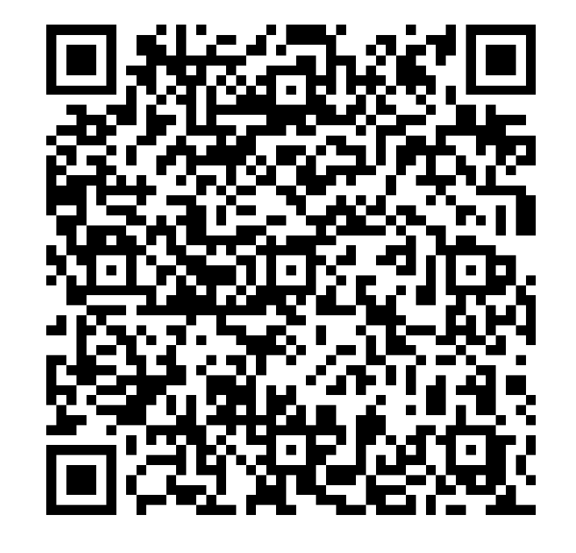
Eğitim Değerlendirme Anketi

Slide 86
Katılımınız, katkılarınız ve sabırla dinlediğiniz için teşekkür ederiz.
TRÜ Kalite Koordinatörlüğü

